Slide 1
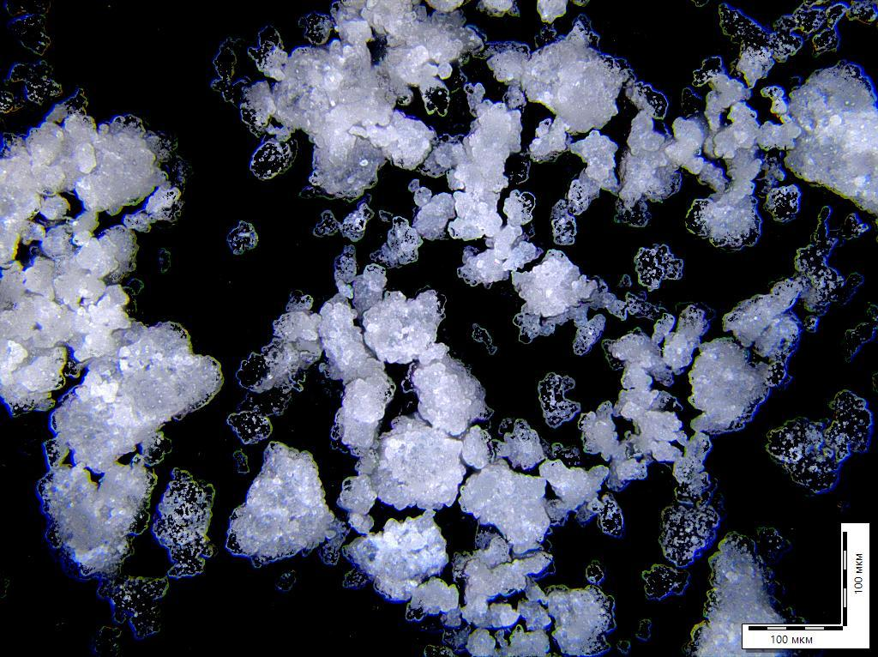
Алексанова Елизавета Александровна¹ ПРИМЕНЕНИЕ АЗОТСОДЕРЖАЩИХ соединнений В КАЧЕСТВЕ ДОБАВОК ДЛЯ СТИМУЛЯЦИИ БИОРАЗЛОЖЕНИЯ ПОЛИМЕРОВ Руководитель: Масталыгина Е.Е.^{1,2} ¹ РЭУ им. Г.В. Плеханова, г. Москва ² Институт биохимической физики им. Н.М. Эмануэля РАН, г. Москва
Цель работы: исследование свойств гликолурила для определения его способности стимулировать разложение полимерных материалов, стойких к биоразрушению.
Объект исследования - гликолурил марки 496-46-8 (ООО «Новохим»)
Микроструктура гликолурила (оптическая микроскопия)
Испытание гликолурила на стойкость к воздействию культур плесневых грибов (биообрастание) (ГОСТ 9.048)
Термогравиметрический анализ гликолурила
Разрушение при 300℃ Разрушение при 200℃
Оптический микроскоп Olympus BX3M-PSLED (Япония), отраженный свет, увеличение 200х
Вывод: с применением метода оптической микроскопии выявлено, что гликолурил представляет собой частицы размером 5-10 мкм с тенденцией к агломерации, форма частиц близка к сферической. По результатам ТГА определено, что гликолурил термостабилен до 283℃, что делает его пригодным для смешения в расплаве большинства полимеров. Предположение, что данный материал обладает хорошей способностью к бодеградации подтвердилось. Прирост биомассы плесневой культуры Trichoderma viride на образцах за 28 суток составил 0,43 мас.% для водной среды с гликолурилом, в сравнении с 0,24 мас.% для водной среды с крахмалом.

